Slide 1
Les low-tech : Kesako ?
Comment les approprier et les apprivoiser
Journée low-tech et Robotique
15/05/2025

Slide 2
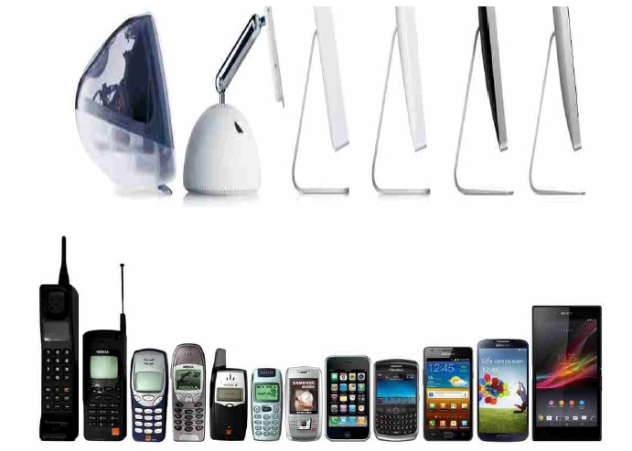
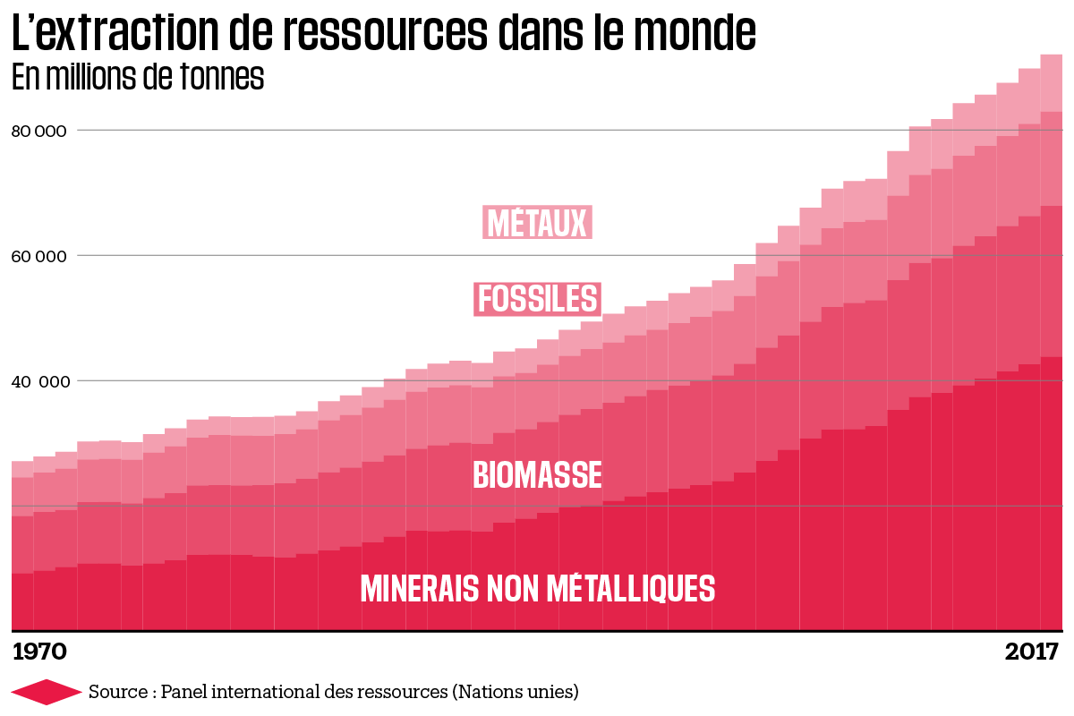
Pourquoi une étude sur les low-tech
Depuis les années 50 :
    Augmentation de la consommation de ressources, des évolutions technologiques, etc…
14/05/2025

Slide 3
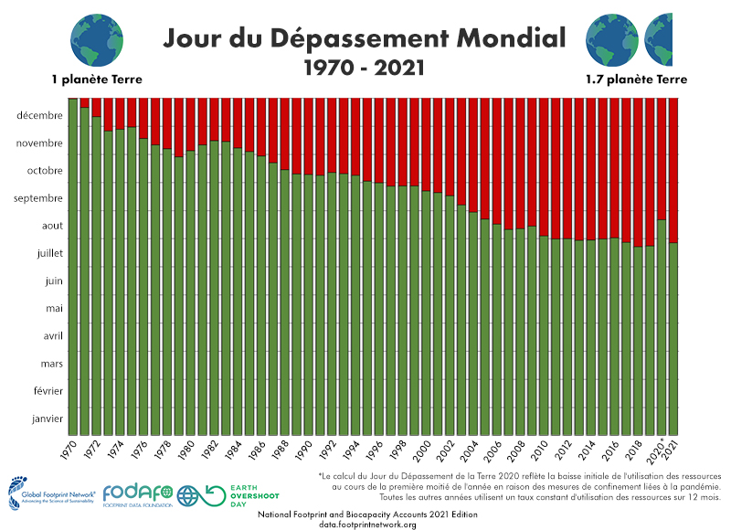

Quels enjeux ? - environnementaux
La transition écologique n’a pas commencé
Le jour du dépassement en France
(Johan Rockström et Will Steffen, 2009).
14/05/2025

Slide 4
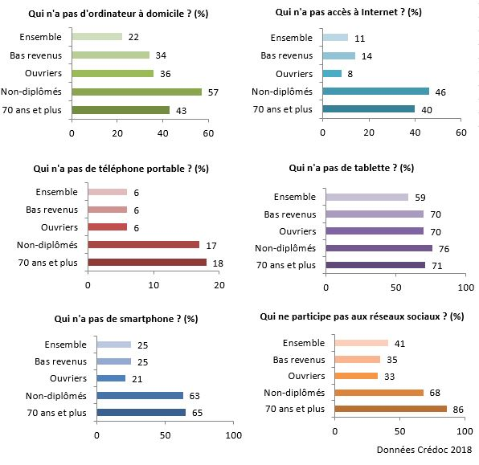
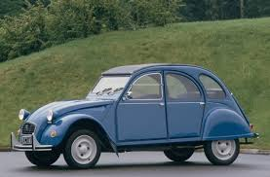

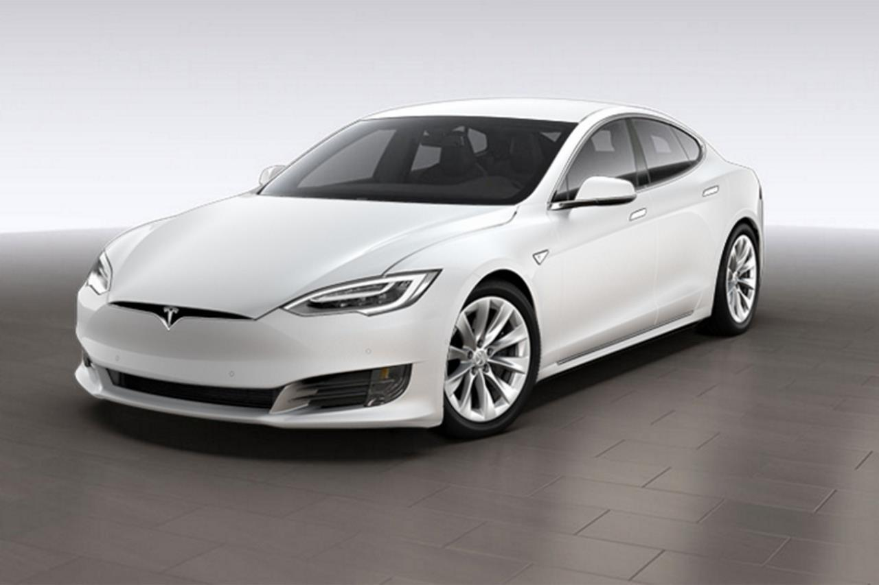
Quels enjeux ? - sociaux
La sophistication galopante crée de l’exclusion et de la dépendance
Réparation très démocratisée
La fracture numérique est une réalité
Qui répare ?
14/05/2025

Slide 5
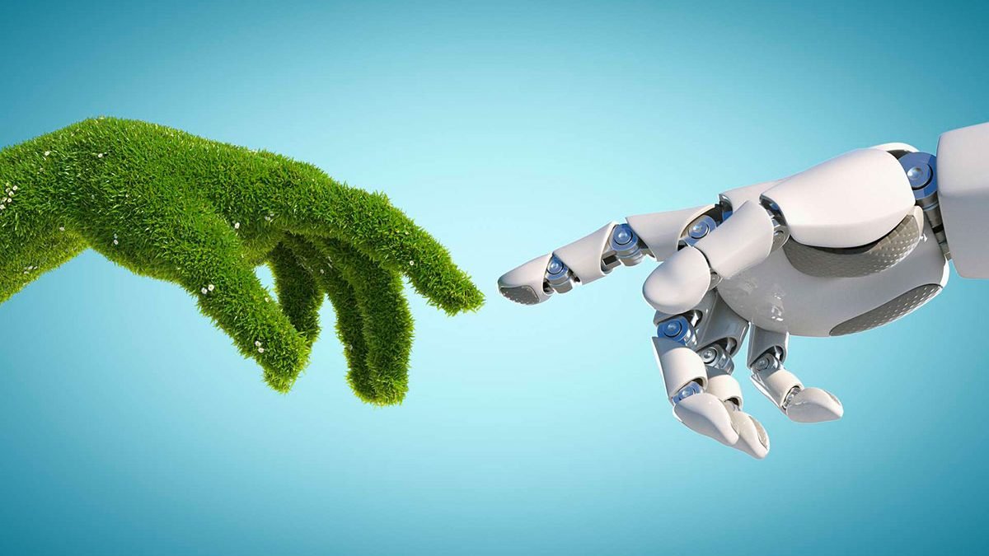
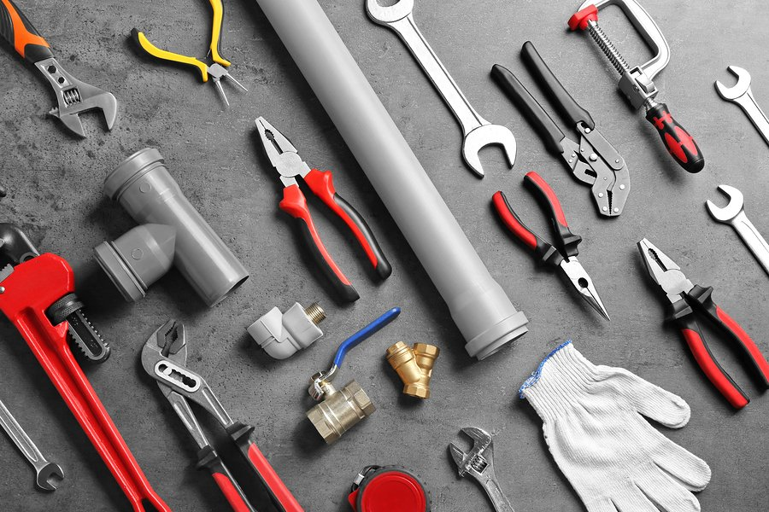
Pourquoi les démarches low-tech
Les low-tech sont identifiés comme une solution alternative car :
    Plus sobres en ressources
    Plus réparables, réutilisables, recyclables
    Plus appropriables dans l’utilisation
14/05/2025

Slide 6
Sommaire
Définition et lien avec l’économie circulaire
Comment rendre les low-tech désirables
Etat des lieux des acteurs actuels
Exemples d’application
Les outils à venir

Slide 7


1. Définition et lien avec l’économie circulaire

Slide 8
1. Définition
Définition :
Le qualificatif de low-tech s’applique à une démarche et non pas à son résultat. Ainsi, un objet n’est pas low-tech dans l’absolu, il est plus (ou moins) low-tech qu’une solution alternative répondant au besoin initial.
L’approche low-tech, parfois appelée innovation frugale, est une démarche innovante et inventive de conception et d’évolution de produits, de services, de procédés ou de systèmes qui vise à maximiser leur utilité sociale, et dont l’impact environnemental n’excède pas les limites locales et planétaires. La démarche low-tech implique un questionnement du besoin visant à ne garder que l’essentiel, la réduction de la complexité technologique, l’entretien de ce qui existe plutôt que son remplacement. La démarche low-tech permet également au plus grand nombre d’accéder aux réponses qu’elle produit et d’en maîtriser leurs contenus.

Slide 9
1. Définition
UTILE
DURABLE
ACCESSIBLE
Questionnement du besoin
Réponse adaptée
Faible impact environnemental
Pérenne dans le temps
Faible mobilisation de ressources
Appropriable
Accessibilité financière
Simplicité

Slide 10
1. Lien avec l’économie circulaire
Concepts comparés aux low-tech | UTILE | DURABLE | ACCESSIBLE
Eco-conception |  | X
Economie de la fonctionnalité | X | X
Sobriété | X
Innovation frugale | X | X | X
Notes:
Chaque concept à un apport spécifique.
Après comparaison avec une vingtaine de concepts, li n’y a pas d’équivalent.
Les LT s’intègrent dans l’économie circulaire avec un questionnement du besoin en point de départ.
L’innovation frugale est le concept le plus proche dans la finalité même si la genèse des deux concepts est différente.

Slide 11





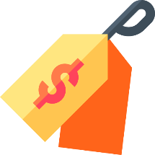
2. Rendre les low-tech désirables
Conditions de succès des low-tech en entreprise
Respect des exigences réglementaires
Impact limité sur la productivité
Fiabilité opérationnelle
Acceptabilité sociale
Alors, elles deviennent commercialisables
Respect de la sécurité des personnes
Prix
14/05/2025

Slide 12
2. Rendre les low-tech désirables
La démarche low-tech au service de la sobriété
Une écologie de la demande et non de l’offre
L’usage au centre de la démarche
La pérennité de la ressource comme élément moteur
Investissements et dépendance financière adaptés
La démarche low-tech et la réindustrialisation
Process de production simplifiés et plus accessibles
Nomenclatures allégées
Expérience consommateur augmentée et poussée vers l’allongement de la durée d’usage. Appropriation facilitée
Tendance poussée pour la documentation en libre accès (open source)
Notes:
Chaque concept à un apport spécifique.
Après comparaison avec une vingtaine de concepts, li n’y a pas d’équivalent.
Les LT s’intègrent dans l’économie circulaire avec un questionnement du besoin en point de départ.
L’innovation frugale est le concept le plus proche dans la finalité même si la genèse des deux concepts est différente.

Slide 13

3. Acteurs actuels

Slide 14
3. Les acteurs
Plus de 600 acteurs identifiés dans le monde entier qui inventent, appliquent, transmettent, promeuvent ou soutiennent des low-tech.
Différentes catégories d’acteurs qui peuvent de se croiser
                Les réalisateurs
    Les financeurs
    Les animateurs, conseilleurs, accompagnants
    Les enseigneurs
    Les réglementeurs
    Les personnalités
    2 mouvements (connecté et qui se croisent):
        une partie industrielle et marché avec un ancrage national
    une partie artisanale, associative avec un ancrage très local

Slide 15











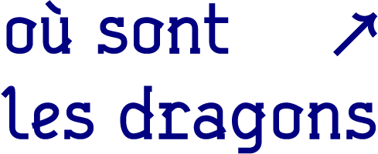





















Les influenceurs
Ceux qui animent, accompagnent et conseillent
Philippe Bihouix
Gauthier Roussilhe
William Bernaud
Alan Fustec
Quentin Mateus
Ceux qui mettent en œuvre
Ceux qui enseignent
Communautés
low-tech
Ceux qui financent
Ceux qui réglementent
Liste non exhaustive

Slide 16
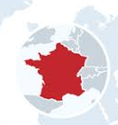
4. Exemples d’applications

Slide 17
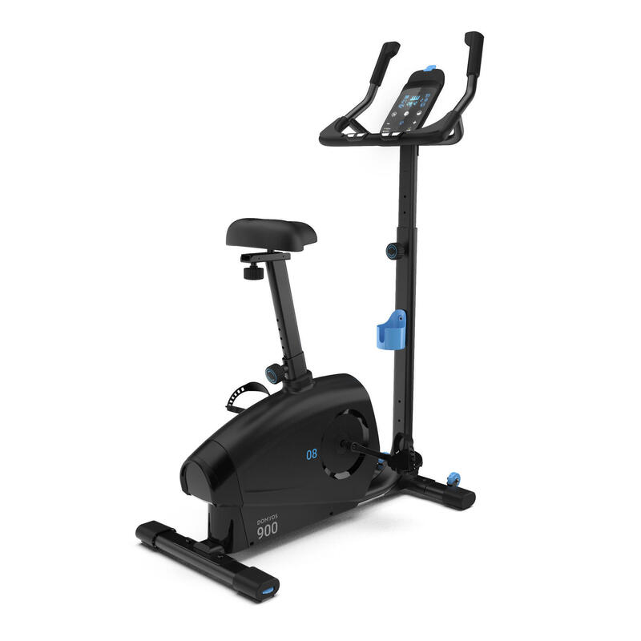
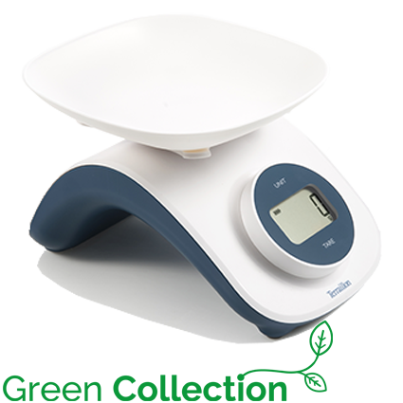
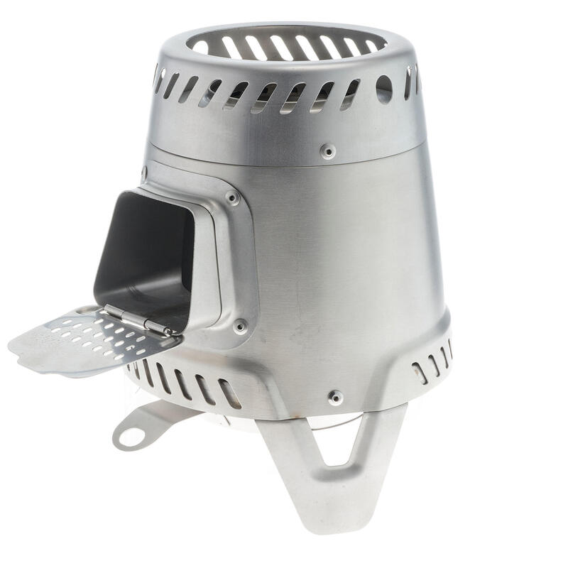
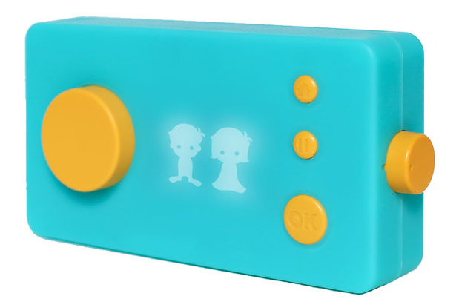
4. Exemples d’application (produits)
Avant : faite en chine et avec un écran
Maintenant : faite en France et sans écran
→ questionnement du besoin
Réchaud à bois portable
→ Sobre en ressources dans l’utilisation (pas de gaz) et questionnement du besoin
Balance électronique sans pile et sans batteries (dynamo)
→ Sobre en ressources et questionnement du besoin
Vélo autoalimenté
→ Sobre en ressources et questionnement du besoin
Et bien d’autres à venir !

Slide 18
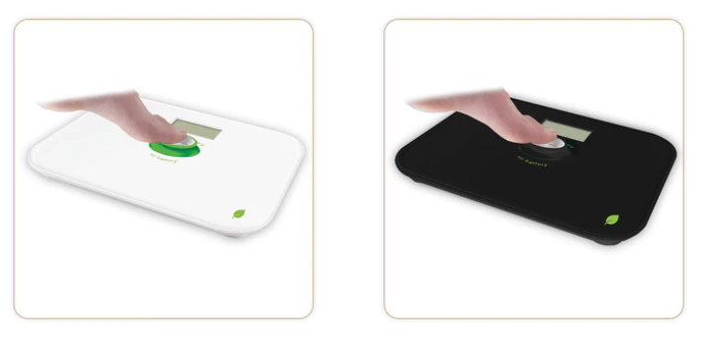
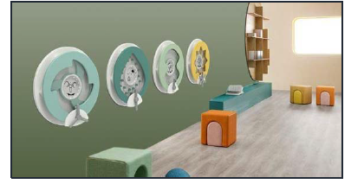
4. Exemples d’application (produits)
Jeu électronique sans alimentation électrique et avec alimentation via interface homme-machine
Entreprise qui fait des jeux électroniques connectés
→ questionnement du besoin, sobriété en ressources
Pèse-personnes électroniques sans pile et sans batteries (dynamo)
→ Sobre en ressources et questionnement du besoin
Et bien d’autres à venir !

Slide 19
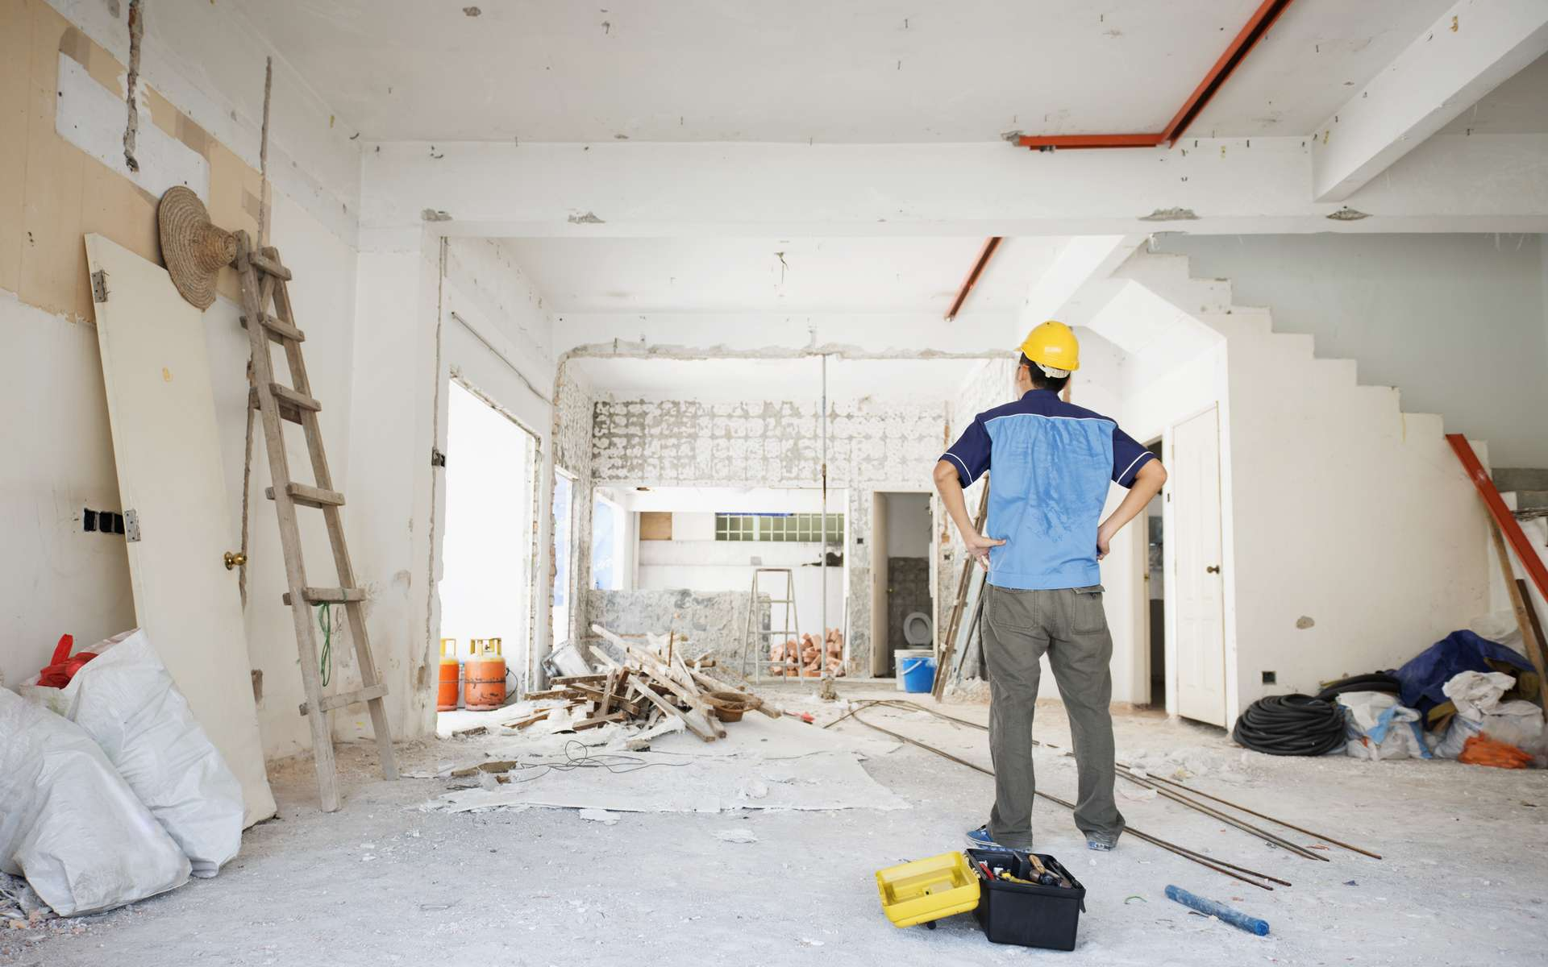
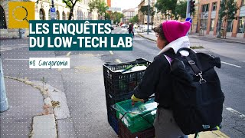
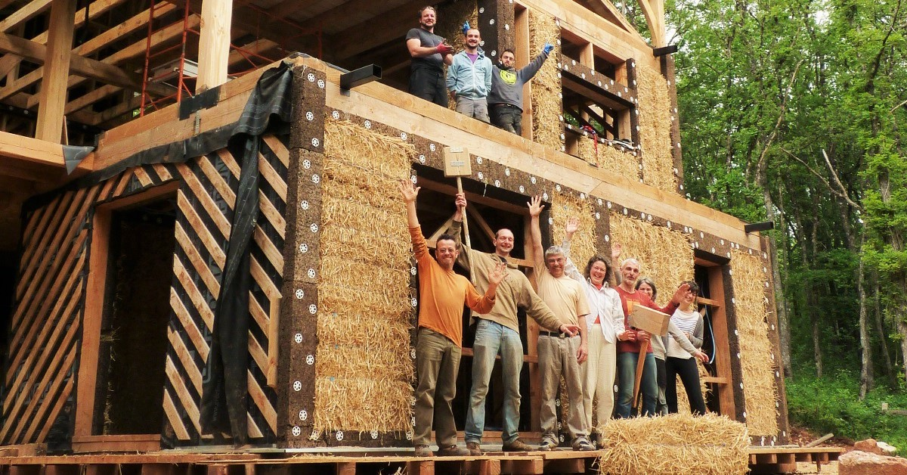
4. Exemples d’application (service)
Les enquêtes en entreprises
L’auto-construction accompagnée
Les audits Low-tech

Slide 20
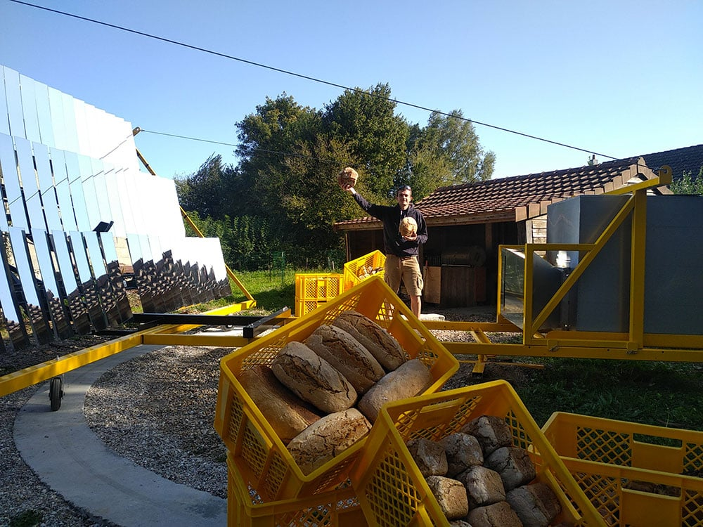
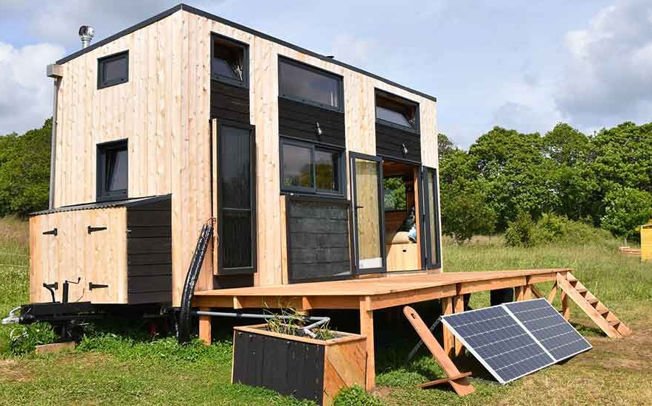
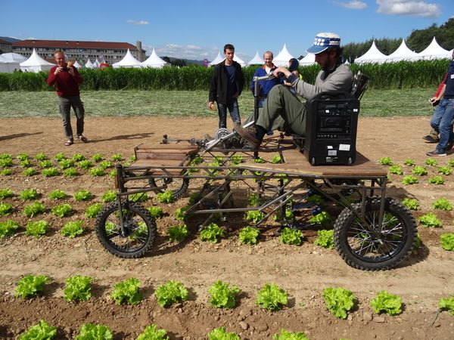
4. Exemples d’application
Boulangerie solaire en Normandie
Tiny House en Bretagne avec 12 applications low-tech. 1an de vie dedans
L’atelier paysan qui conçoit et mets à disposition des outils low-tech pour l’agriculture

Slide 21
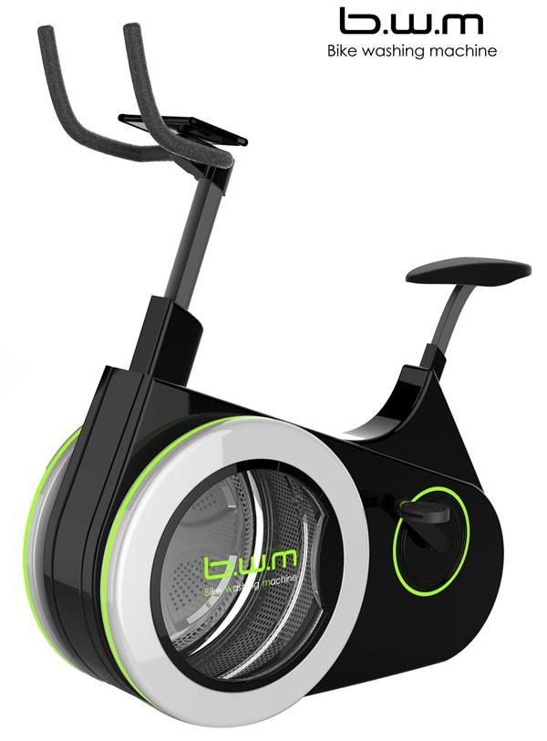
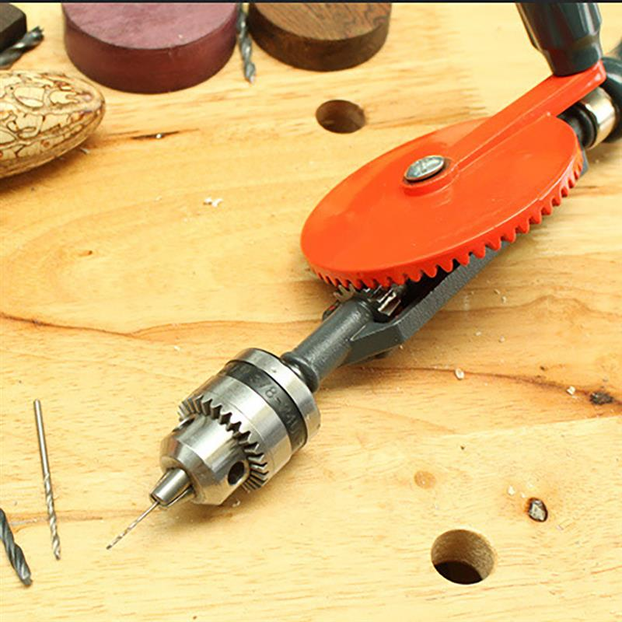
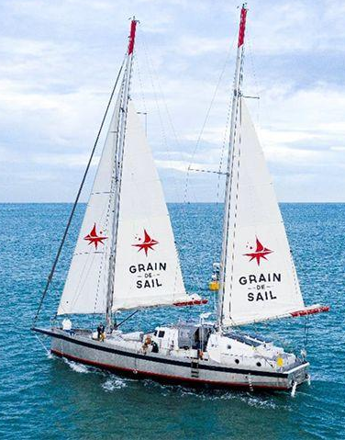
4. Exemples d’application
Vélo lave-linge, économe en énergie
Outils manuels plutôt qu’électriques
Bateau cargo à voiles

Slide 22
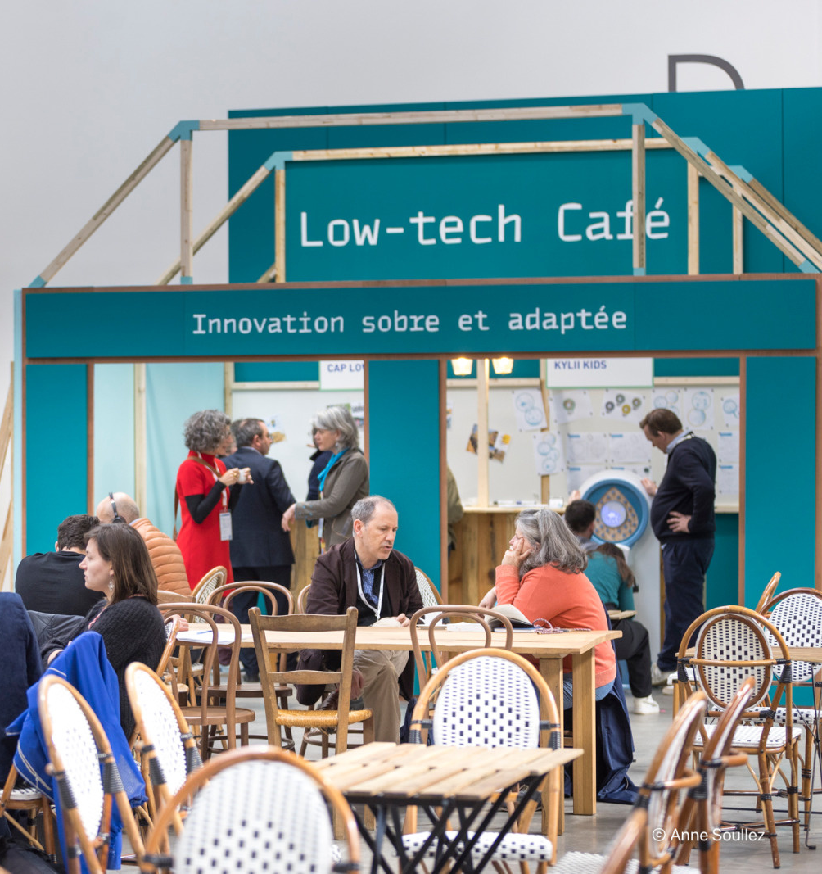
5. Les outils low-tech

Slide 23


Les projets en cours
5. Les outils low-tech
Outiller l’accompagnement à la démarche low-tech sur 3 points :
évaluation des bénéfices environnementaux - ReX
caractérisation : « qu’est-ce qui est low-tech ? »
mise en œuvre : « comment faire de la low-tech ? »
Clients de ces méthodes : les acteurs de la catégorie « ceux qui mettent en œuvre »
Étude de 11 mois
Premiers résultats attendus pour juin
Hackathon méthode low-tech
But : faire connaitre et approprier la méthode
En format « speed-run » sur 2j
Une 60aine de personnes
Cadrage de l’événement en cours
Date visée : novembre – décembre 2025

Slide 24
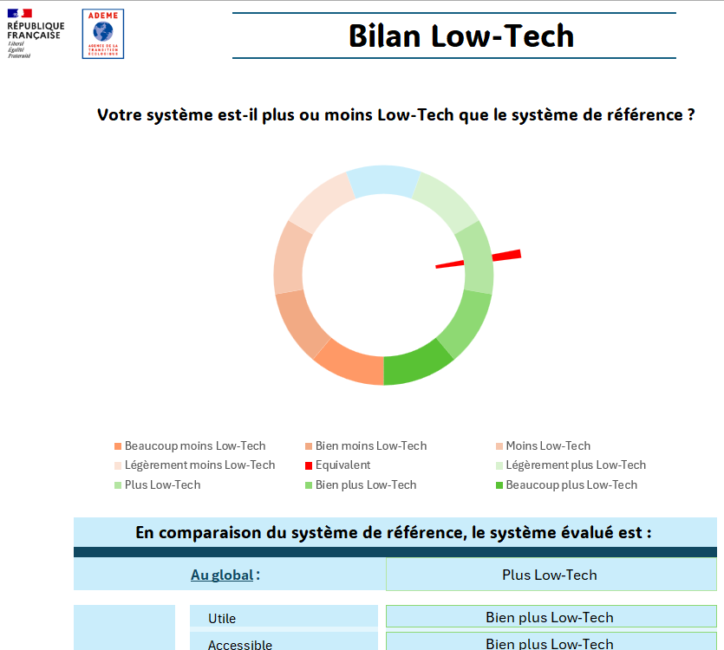
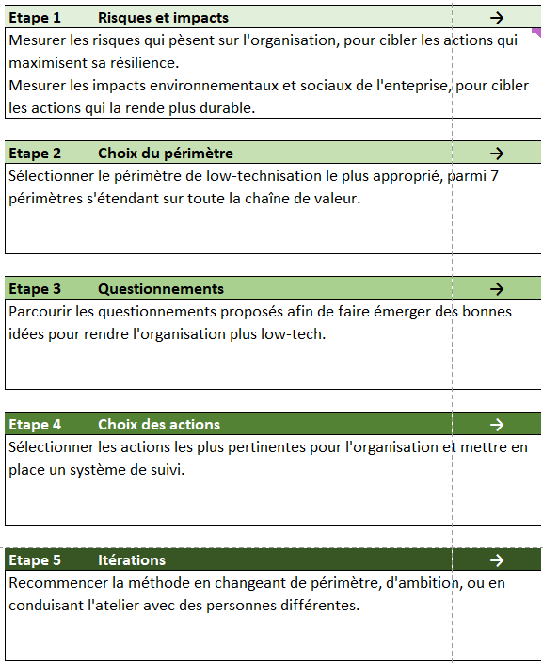
5. Les outils low-tech
Analyse des bénéfices environnementaux
6 projets identifiés
4 projets modélisés (rocket stove, bus en mobilité douce, bornes de recharge portative pour les vélos électriques, jeu électronique pour enfants)
Résultats à venir
Outil caractérisation low-tech
Outil en test avec des entreprise
Outil caractérisation low-tech
Méthode en 8 étapes
En test avec plusieurs entreprises

Slide 25
Merci !
DECD / SER

